Slide 1
Fusion of convolution neural network, support vector machine and Sobel filter for accuracy detection of COVID-19 patients using X-ray images
Integrantes:
Angelo Aldo Perez Rodriguez
Kelvin Paul Pucho Zevallos

Slide 2
PROBLEMA

Slide 3
Problema
El coronavirus (COVID-19) es actualmente la enfermedad contagiosa más común que prevalece en todo el mundo. El principal desafío de esta enfermedad es el diagnóstico primario para prevenir infecciones secundarias y su transmisión de una persona a otra.
Por lo tanto, es fundamental utilizar un sistema de diagnóstico automático junto con procedimientos clínicos para el diagnóstico rápido de COVID-19 para evitar su propagación.

Slide 4
Las técnicas de inteligencia artificial que utilizan imágenes de tomografía computarizada (TC) de los pulmones y la radiografía de tórax tienen el potencial de obtener un alto rendimiento diagnóstico para el diagnóstico de Covid-19.

Slide 5
PROPUESTA

Slide 6
En este estudio, se propone una fusión de red neuronal convolucional (CNN), máquina de vector de soporte (SVM) y filtro Sobel para detectar COVID-19 usando imágenes de rayos X. Se recopiló un nuevo conjunto de datos de imágenes de rayos X y se sometió a un filtro de paso alto utilizando un filtro Sobel para obtener los bordes de las imágenes. Luego, estas imágenes se alimentan al modelo de aprendizaje profundo de CNN seguido por el clasificador SVM con una estrategia de validación cruzada de diez veces. Este método está diseñado para que pueda aprender con pocos datos.

Slide 7
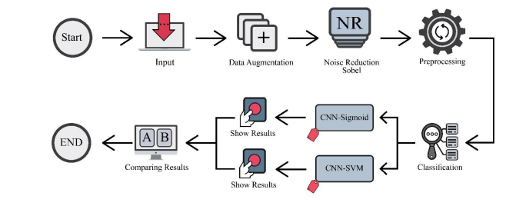

Slide 8
En este estudio, se registraron 333 imágenes de rayos X de tórax que comprenden 77 imágenes de pacientes con COVID-19 y 256 imágenes de sujetos normales en el Hospital Omid en Teherán. Se recolectan desde febrero de 2020 hasta abril de 2020. La media y desviación estándar de su edad es de 18 a 49 años. El 55% de los casos son mujeres.

Slide 9
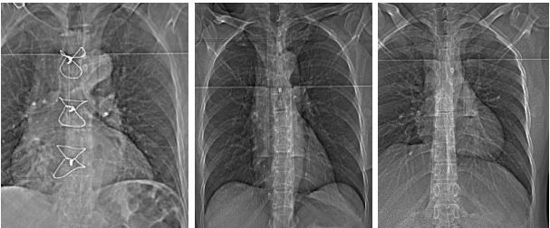
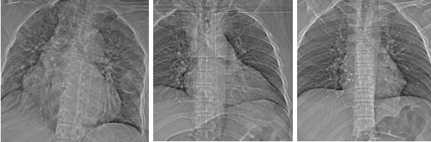

Slide 10
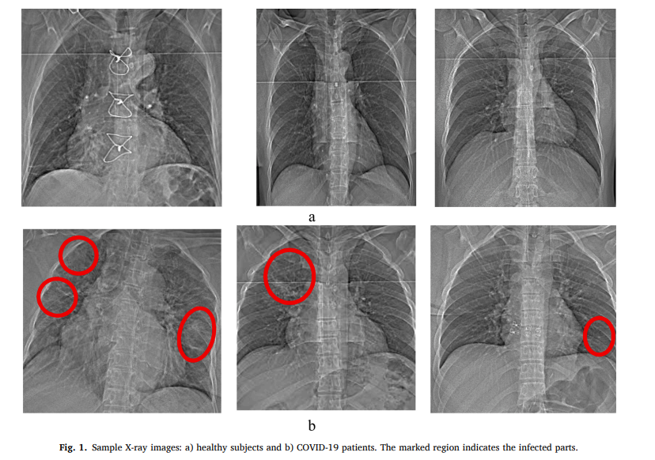

Slide 11
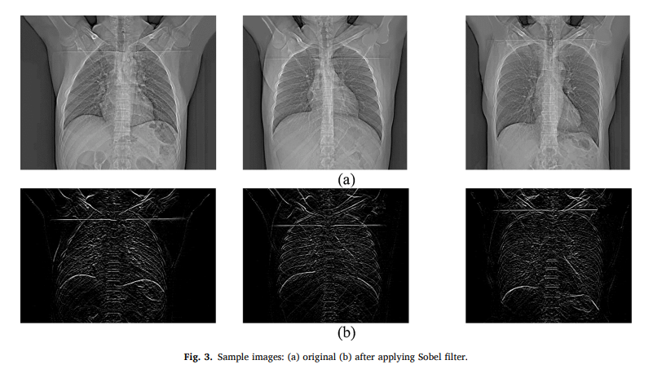

Slide 12
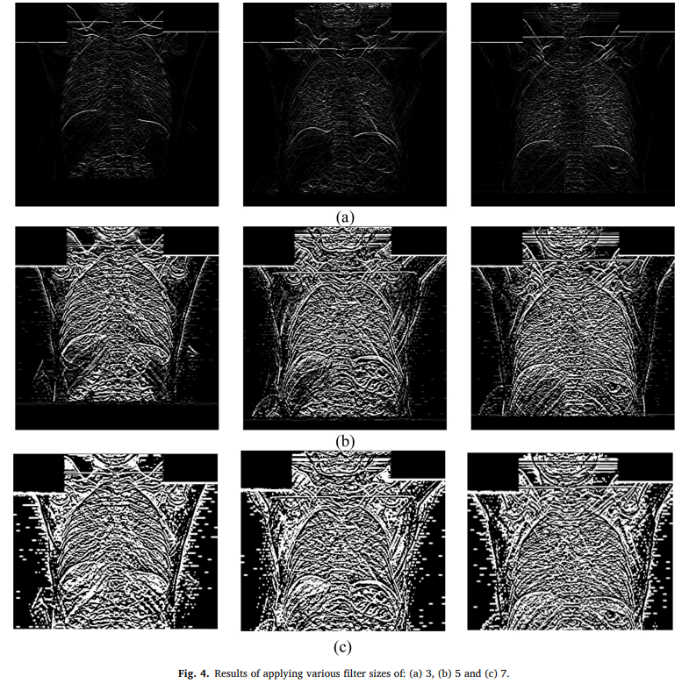

Slide 13
Arquitectura CNN
Hoy en día, las redes 2D-CNN se emplean en muchas aplicaciones médicas, incluido el diagnóstico de COVID-19 mediante imágenes de rayos X. Estas redes de aprendizaje profundo constan de tres capas principales, capas convolucionales, agrupación y capas totalmente conectadas (FC) . Las capas convolucionales son responsables de extraer características de las imágenes. Las capas de agrupación máxima a menudo se aplican para reducir las características en las arquitecturas de CNN. La última parte de 2D-CNN es FC, y en la capa anterior hay una función de activación que se encarga de la clasificación. Por lo general, se emplea la función Softmax. Se ha demostrado que la función de activación de Sigmoid funciona de manera eficiente en problemas de clasificación binaria en esta arquitectura de aprendizaje profundo. La máquina de vectores de soporte (SVM) es otro procedimiento que se puede aplicar en 2D-CNN en lugar de Sigmoid para obtener resultados favorables.

Slide 14
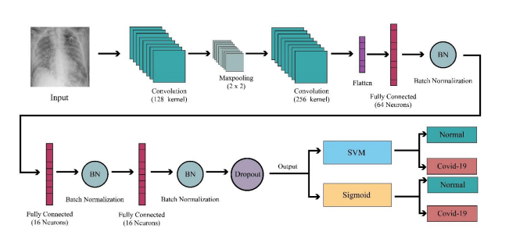

Slide 15
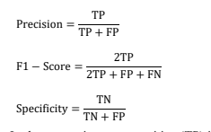

Medidas de desempeño

Slide 16
En estas ecuaciones, verdadero positivo (TP) es la clasificación correcta de clase positiva. Falso negativo (FN) es la predicción incorrecta del caso positivo. Verdadero negativo (TN) es la clasificación correcta de las muestras en la clase negativa. Falso positivo (FP) es la predicción incorrecta del caso negativo. En este trabajo, la clase positiva es síntoma de COVID-19 y la clase normal es clase negativa.

Slide 17
RESULTADOS

Slide 18
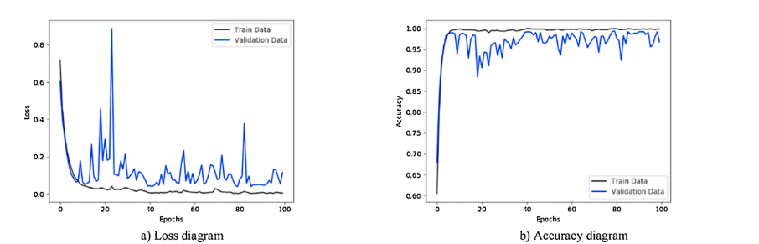
Métricas de rendimiento de la CNN-sigmoide con el método del operador Sobel utilizando una base de datos privada: (a) curva de la función de pérdida, y (b) curva de precisión con la estrategia de validación cruzada de 10 veces

Slide 19
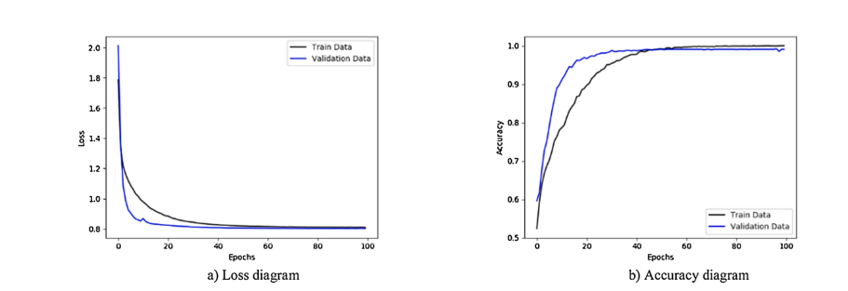
Métricas de rendimiento de CNN-SVM con el método del operador Sobel utilizando una base de datos privada: (a) curva de la función de pérdida, y b) curva de precisión con la estrategia de validación cruzada de 10 veces.

Slide 20
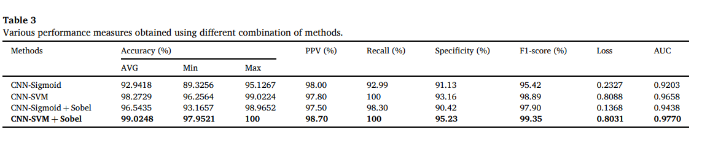

Slide 21
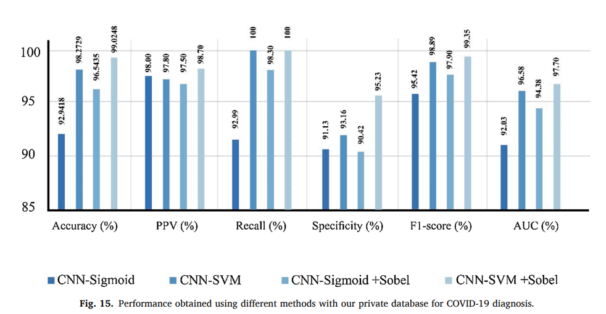

Slide 22
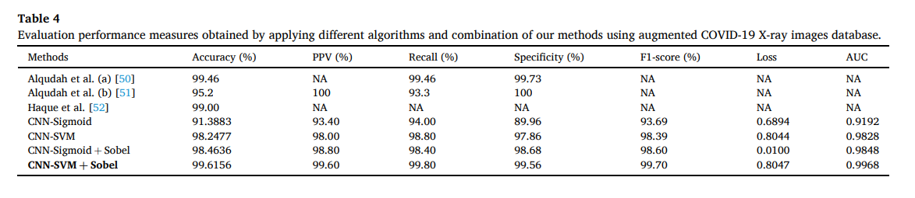

Slide 23
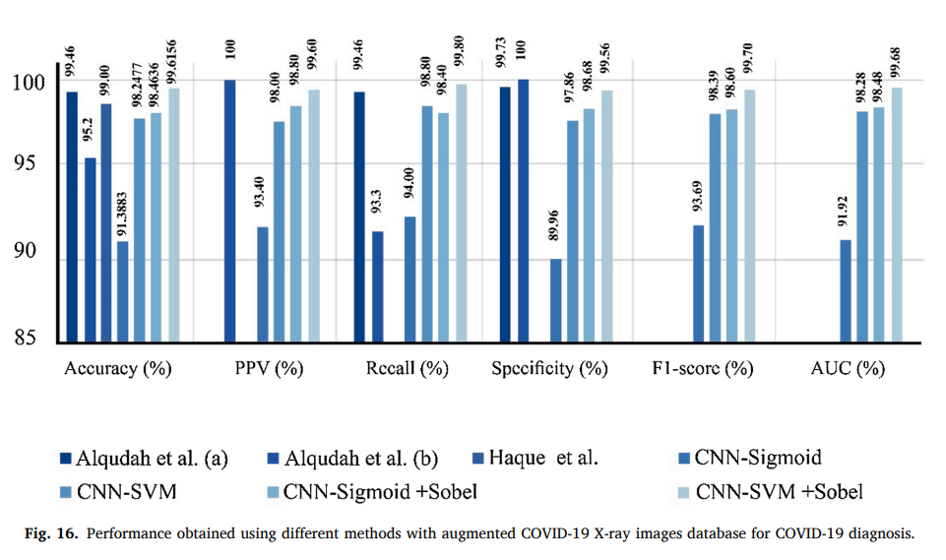

Slide 24
CONCLUSIONES

Slide 25
Se sabe que una de las principales características de esta enfermedad es su rápida prevalencia entre las personas de la comunidad.
Desarrollaron un novedoso sistema de detección de COVID-19 utilizando imágenes de rayos X que se denomina CAD.
Utilizaron 333 imágenes de rayos X (77 de COVID-19 + 256 normales) del Hospital Omid de Teherán para desarrollar el modelo.
Las imágenes son sometidas a un filtro Sobel para obtener los contornos de las imágenes y, a continuación, se introducen en un modelo CNN seguido de un clasificador SVM.
Detecta correctamente los casos de COVID-19 con una precisión del 99,02%.
El modelo desarrollado también ha dado la mayor precisión de detección utilizando seis bases de datos públicas. justificando que el modelo desarrollado es robusto y preciso.
Utilizaron varias métricas de evaluación

Slide 26
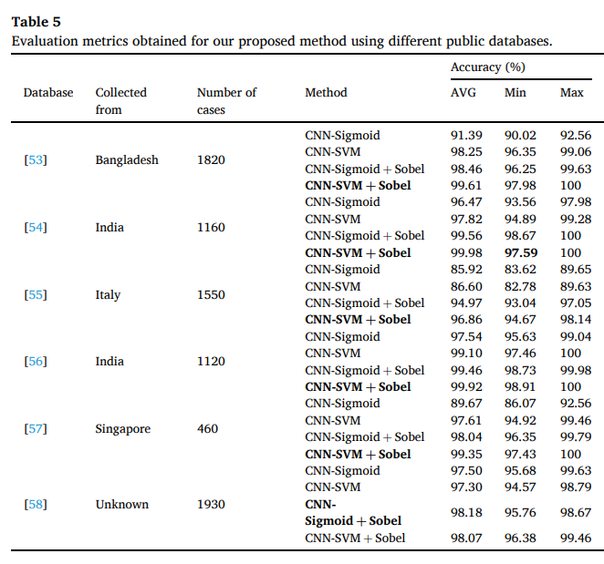

Slide 27
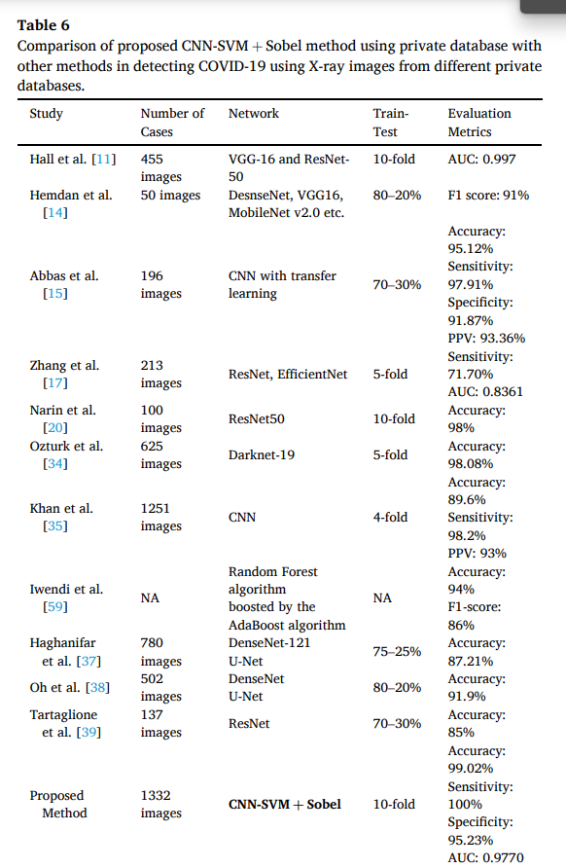

Slide 28
GRACIAS

